Slide 1
TERMODINAMICA

Slide 2
Calor
  es la transferencia de energía térmica entre dos cuerpos que están a diferente temperatura.
Termoquímica
  es el estudio de los cambios de energía en las reacciones químicas
  Termodinámica
  Estudio científico de la interconversión del calor y las otras formas de energía.
Sistema
  es una parte aislada del universo para su estudio
Entorno
  Definido el sistema, el resto del universo se denomina entorno

Slide 3
Energía: Capacidad de realizar un trabajo.
Hay distintas tipos de energía: eléctrica, radiante (luz), química, mecánica y nuclear.
Existe otro tipo de energía en las moléculas: vibracional, rotacional y traslacional que se denomina Energía interna.
La temperatura refleja el nivel térmico de un cuerpo e indica el sentido en q fluye el calor.
Se mide con un termómetro. Las escalas mas empleadas son Celsius y Kelvin.

Slide 4

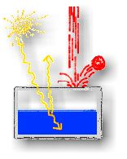
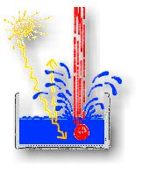
TIPOS DE SISTEMAS
SISTEMA AISLADO
  Es un modelo imaginario cuya frontera (límite del sistema) impide cualquier tipo de intercambio
SISTEMA CERRADO:
  Es aquel cuya frontera admite únicamente el intercambio de energía.
SISTEMA ABIERTO:
  Es el más próximo a la realidad ambiental, ya que su frontera permite todo tipo de intercambios (materia, energía, información).

Slide 5

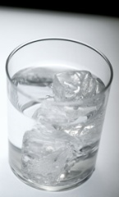
PROCESOS EXOTÉRMICOS Y ENDOTÉRMICOS
CALOR
PROCESO EXOTÉRMICOS
  cualquier proceso que cede calor al medio ambiente
PROCESO ENDOTÉRMICO
  Es aquel recibe o absorbe calor desde el medio ambiente.
CALOR

Slide 6
En la termodinámica se estudian los cambios en el estado de un sistema, el cual se define como los valores de todas sus propiedades macroscópicas importantes como, por ejemplo, composición, energía, temperatura, presión y volumen.
La presión, el volumen y la temperatura son funciones de estado, es decir, propiedades determinadas por el estado en que se encuentra el sistema, independientemente de como se haya alcanzado.
Por lo tanto cuando cambia el estado de un sistema, la magnitud del cambio de cualquier función de estado depende solo del estado inicial y final del sistema y no de como se efectuó el cambio.

Slide 7
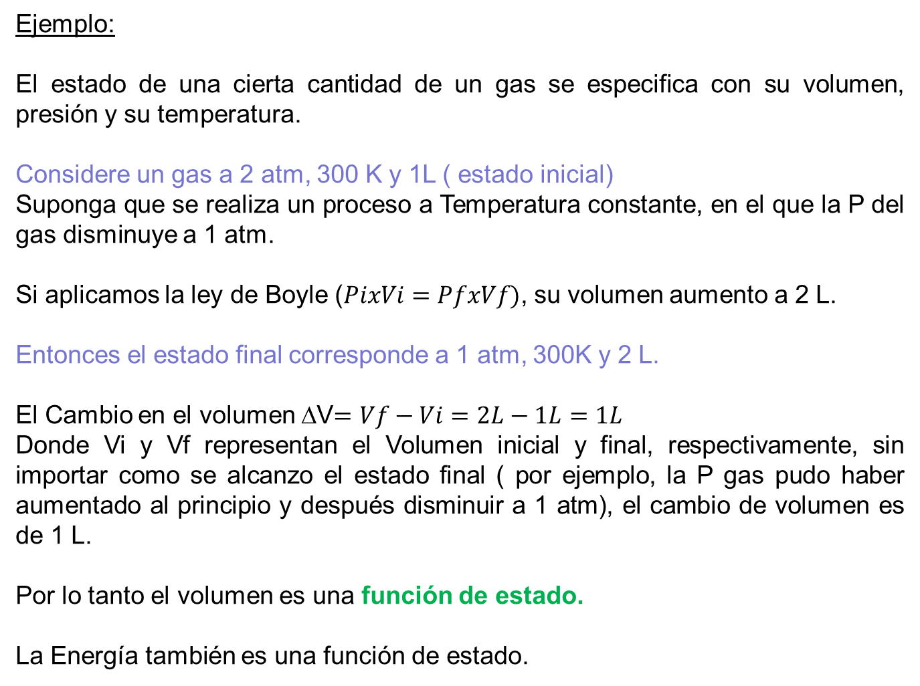

Slide 8
PRIMERA LEY DE LA TERMODINÁMICA
LA ENERGÍA NO SE CREA NI SE DESTRUYE, SE CONSERVA
LA ENERGÍA SE PUEDE CONVERTIR DE UNA FORMA EN OTRA PERO NO SE CREA NI SE DESTRUYE. El calor es una forma de transferir energía.
“LA ENERGÍA DEL UNIVERSO SE CONSERVA”
∆E_{Universo} = 0
La Termoquímica estudia el calor liberado o absorbido por las reacciones químicas.

Slide 9
Primera ley de la Termodinámica
SISTEMAS Y ENTORNOS
Sólo se puede comprobar la primera ley a través de los cambios de energía interna de un sistema cuando un sistema interactúa con su entorno
Energía Interna (E)
Se define la energía total contenida en el sistema compuesta por la suma de la energía cinética y potencial de sus componentes. El componente de la Ec consiste en los tipos de movimiento de electrones en la molécula. La Ep esta determinada por las fuerzas de atracción y repulsión entre los electrones y los núcleos de las moléculas y por la interacción entre las moléculas.
No se puede calcular con certeza la E de un sistema. Se puede determinar experimentalmente los cambios de E. La E interna se pone en evidencia en forma práctica a partir del cálculo de su cambio cuando el sistema interactúa con el entorno
∆E = E_{final} - E_{inicial}
Energía Interna (E)
Es un propiedad o función de estado ( propiedades determinadas por el estado inicial o final en que se encuentra el sistema, independientemente de cómo se haya alcanzado)
Es un propiedad extensiva es decir es proporcional a la masa.

Slide 10
Universo = Sistema + Alrededores
∆E universo = ∆ E _{sistema} + ∆ E _{alrededores} = 0
∆ E _{sistema} = - ∆ E _{alrededores}
Si se produce un cambio de energía interna en el sistema y los alrededores . Se genera un intercambio de energía igual pero de signo contrario
En química generalmente se estudian los cambios asociados al sistema y no con los alrededores, por lo que la primera ley se escribe:
∆ E _{sistema} = q + w
El cambio de energía interna es la suma del intercambio de calor q entre el sistema y los alrededores y el trabajo w realizador sobre (o por) el sistema.
Convenio de signos para el trabajo y el calor
Proceso Signo
Trabajo realizado por el sistema sobre los alrededores -
Trabajo realizado sobre el sistema por los alrededores +
Calor absorbido por el sistema (proc endotermico) +
Calor absorbido por los alrededores (proc exotermico) -

Slide 11
Calor y trabajo
Trabajo
F x d
En termodinámica el trabajo tiene un significado más amplio que en física incluyendo
Trabajo mecánico
Trabajo eléctrico (electroquímica)
Ejemplo clásico de W mecánico es el de la expansión de un gas en un cilindro con émbolo móvil
émbolo móvil que no pesa y no tiene fricción
p
p= presión atmosférica externa
p
∆V= cambio de volumen
W = -p · ∆V = trabajo que realiza el gas contra los alrededores o sea contra la presión atmosférica

Slide 12
ENTALPÍA
SE USA PARA MEDIR LOS CAMBIOS ENERGÉTICOS FÍSICOS Y QUÍMICOS CUANDO LOS PROCESOS SE REALIZAN A PRESIÓN CONSTANTE (GENERALMENTE A PRESIÓN ATMOSFÉRICA)
ES UNA PROPIEDAD EXTENSIVA (f(masa))
El calor de reacción se mide a través del cambio de entalpía del sistema de reacción.
Entalpia y 1 ra ley de la termodinámica
Si la reacción se efectúa a V cte entonces ∆V es igual a 0
∆E=q + w ( es cero porque ∆V es igual a 0)= Qv
Qv=calor a V constante.
La mayoría de las reacciones ocurren a P cte = P atm.
Para un proceso a Pcte
∆E=q + w
∆E=Qp _ P ∆V
Qp= ∆E + P ∆V se define como la entalpia de un sistema (H)

Slide 13
H= E + PV
        H : entalpía
        E : energía interna
        P : presión
        V : volumen
La entalpía es una función de estado al igual que la energía, presión, el volumen y la temperatura (es decir propiedades determinadas por el estado inicial o final en que se encuentra el sistema, independientemente de cómo se haya alcanzado).
H mide el estado energético de un sistema cuando es sometido a un cambio a P=cte.
∆H, mide la transferencia de energía
Para cualquier proceso
∆H= ∆E + P( ∆V)
Si V es cte
∆H = Qp

Slide 14


Transferencia de calor
H
2 H₂ (g) + O₂ (g)→2H₂O (l)
H
2 HgO (s)→2Hg (l) + O₂ (g)
Hg (l) + O2 (g)
2 H₂ (g) + O₂ (g)
reactivos
productos
∆H
Q calor liberado por el sistema
Proceso exotérmico
Q calor absobido
por el sistema
Proceso endotérmico
∆H
2H₂O (l)
productos
∆H < 0
2 HgO (s)
reactivos
∆H > 0
∆H= H_{productos} – H _{reactivos}

Slide 15

Ecuaciones Termoquímica
Una ecuación termoquímica es aquella que informa sobre la cantidad de energía liberada o absorbida y las relaciones de masa
∆H = H _{final} – H _{inicial} = H _{productos} – H _{reactivos}
2 H₂ (g) + O₂ (g)→2H₂O (g) ∆H=-483.6kJ
PAUTAS PARA EL USO DE LAS EC. TERMOQUÍMICAS
  La entalpía es una propiedad extensiva
  El cambio de entalpía para una reacción depende del estado de agregación de los reactivos y productos
  El ∆H para una reacción tiene la misma magnitud pero signo contrario si la reacción se produce en un sentido inverso
2H₂O (g) → 2 H₂ (g) + O₂ (g) ∆H= +483.6kJ
endotérmica
2 H₂ (g) + O₂ (g)→2H₂O (g) ∆H=-483.6kJ exotémica
2 H₂ (g) + O₂ (g)→2H₂O (l) ∆H=-571.6kJ exotémica
2H₂O (g) →2H₂O (l) ∆H=-88.0kJ exotémica

Slide 16
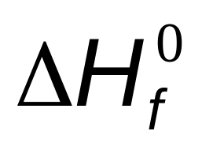
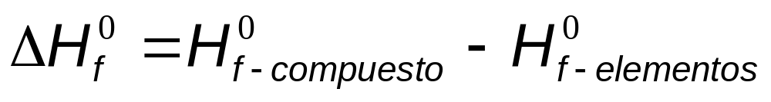

Entalpía de formación y de reacción
El calor de reacción se mide a través del cambio de entalpía del sistema de reacción.
∆H = H _{final} – H _{inicial} = H _{productos} – H _{reactivos}
Para que la medida de los calores de reacción sea comparable se establecieron entalpías de referencia a estados de referencia.
El estado de referencia es 1atm. Y se mide a una temperatura de 25ºC
Entalpía de formación estándar de un compuesto
se define como el cambio de energía que libera una cantidad de calor cuando se produce un mol de compuesto a partir de sus elementos a 1 atm de presión.
Siempre se supone que tanto reactivos como productos están a 25ºC
estado estándar
calor o entalpía de formación del compuesto a partir de sus elementos
= 0 cero
Entalpía de formación estándar de un elemento en cualquiera de sus estados más estables es igual a cero

Slide 17
Empleo de la entalpía de formación para calcular la Entalpía o el calor de una reacción
Se define entalpía estándar de una reacción al cambio energético cuando se efectúa la reacción a una Presión de 1 atm y Temp 25ºC
Dada la reacción genérica : aA + bB→ cC + dD
∆Hº_{r} =( c·∆Hº_{f} C + d·∆Hº_{f} D ) – ( a·∆Hº_{f} A + b·∆Hº_{f} B)
En forma general se puede decir que el (∆Hº_{r} ) es
igual a la diferencia entre el calor o entalpía de formación de los
productos y el de los reactivos.
∆Hº_{r} = ∑ n·∆Hº_{f} producto - ∑ m·∆Hº_{f} reactivos

Slide 18
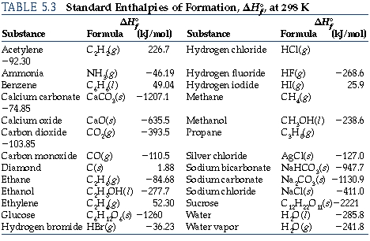
ENTALPIA DE FORMACIÓN
Δ Hf: CAMBIO DE ENTALPIA DE REACCIÓN DE UN COMPUESTO CUANDO SE FORMA POR LA REACCIÓN A PARTIR DE LOS ELEMENTOS QUE LO COMPONEN
Δ Hº_{f} entalpía de formac. Estándar a p atm y 25 ºc

Slide 19
MÉTODO DIRECTO PARA DETERMINAR EL ∆H DE UN COMPUESTO
Existen compuesto que son relativamente fáciles de sintetizar químicamente a partir de sus compuestos.
C (s) + O₂ (g) → CO₂ (g) ∆Hº_{f} :_393,5 kj/ Mol_
S (rómbico) +3 F₂ (g) → SF₆ (g)
S (rómbico) +3 C₂ (grafito) → CS₂ (l )
En estos casos el calor de reacción se puede medir directamente
METODO INDIRECTO PARA DETERMINAR EL ∆H DE UN COMPUESTO
Se usa cuando los compuestos no pueden ser obtenidos por síntesis directa de los elementos que lo componen. Se aplica la ley de Hess
LEY DE HESS de la sumatoria de los calores de reacción
Cuando los reactivos se convierten en productos el cambio de entalpía es el mismo, independientemente de que la reacción se efectúe en un paso o en una serie de pasos.
Asi podremos calcular ∆H de la reacción global combinando los ∆H de cada una de las reacciones.

Slide 20
Ejemplo de uso de la ley de Hess
C (grafito) + 2H₂ (g)→ CH₄ (g)
La reacción es difícil de llevar a cabo tal como está expresada
No se puede obtener ∆H directamente
Luego se puede calcular en forma indirecta a partir de:
  C (grafito) + O₂ (g)→ CO₂(g) ∆H = -393.5 kJ
  2H₂ (g) + O₂ (g)→ 2H₂O (g) ∆H = -571.6 kJ
  CH₄ (g) + 2O₂ →CO₂(g) + 2H₂O (g) ∆H = -890.4 kJ
Reordenando
C (grafito) + O₂ (g)→ CO₂(g) ∆H = -393.5 kJ
2H₂ (g) + O₂ (g)→ 2H₂O (g) ∆H = -571.6 kJ
CO₂(g) + 2H₂O (g) → CH₄ (g) + 2O₂ ∆H = +890.4 kJ
C (grafito) + 2H₂ (g)→ CH₄ (g) ∆H = -74.7 kJ

